Slide 1

面向对象程序设计实践 · 答辩
思维导图绘制工具
从课程题目到可维护的 JavaFX 桌面编辑器
Ribbon 工具栏 · 节点/连线编辑 · XML 存储 · PNG/JPG/PDF 导出 · JUnit 测试
36+
13
3
主要源码文件
JUnit 测试通过
导出格式
按 MVC / Service / Renderer 拆分
覆盖行为、历史、搜索、几何
PNG / JPG / PDF
D 活力渐变风

Slide 2

答辩路线
先讲清楚做了什么，再说明为什么这样拆。
整份 PPT 按“需求、设计、实现、验证、展望”推进，避免只罗列功能。
01
02
03
04
05
系统分析
系统设计
系统实现
系统测试
总结展望
课程题目、用户角色、核心场景
MVC 分层、服务类与渲染类职责
节点、连线、画布、导出与存储
13 个 JUnit 用例与覆盖重点
完成度、问题复盘与后续优化
主线：项目完成度 + 面向对象拆分 + 可验证质量
思维导图绘制工具课程答辩
02

Slide 3
项目目标
基础题目解决“能画导图”，当前实现追求“像编辑器一样可用”。
系统面向普通课程用户，重点是本地桌面编辑、保存、打开与导出。
课程基础要求
当前扩展目标
Java 图形用户界面实现
Ribbon 化工具栏与结构栏联动
创建、打开、保存 .mindmap 文件
节点/连线均可选择和批量设置样式
添加、删除、编辑节点
查找替换、撤销重做、快捷键、右键菜单
导出为图片或文档
导出进度、画布背景、PDF 输出与测试验证
结果：从作业题目升级为一套完整的轻量级思维导图编辑工作流。
思维导图绘制工具课程答辩
03

Slide 4
功能总览
功能按真实编辑流程组织，而不是按代码文件堆叠。
下面六类能力共同构成“新建-编辑-排版-查找-导出-维护”的闭环。
文件管理
新建 / 打开 / 保存 / 另存为 / 最近打开 / 未保存确认
节点编辑
子节点 / 兄弟节点 / 删除 / 内联重命名 / 折叠展开 / 框选
样式控制
填充、边框、字体、字号、粗斜体、对齐、节点尺寸
连接线
独立选择、多选、虚线/实线、曲线/折线、颜色与粗细
画布视图
缩放滑杆、居中、结构栏收起、背景色、背景图片、统计栏
查找导出
查找替换、PNG/JPG/PDF、高清快照、进度提示
一句话：用户可以在同一个界面内完成导图内容、样式、结构、导出和回退操作。
思维导图绘制工具课程答辩
04

Slide 5
用户流程
核心体验是一条闭环：创建导图、编辑结构、调整样式、保存导出。
流程中每一步都有对应的界面反馈和异常处理。
1
新建/打开
2
编辑节点
3
排版样式
4
查找回退
5
保存导出
初始化根节点或解析 .mindmap XML
添加、删除、重命名、拖动、折叠
布局切换、节点样式、连接线样式
查找替换、撤销重做、批量选择
保存 XML，导出 PNG/JPG/PDF
边界处理
未保存修改弹出确认；打开失败不破坏当前导图；搜索定位隐藏节点时按需展开；导出耗时显示进度，完成后自动收起提示。
思维导图绘制工具课程答辩
05

Slide 6

总体架构
项目按 MVC 组织，再把历史、搜索、几何和渲染职责继续下沉。
Controller 只做协调，数据处理、文件读写、画布渲染分别交给更小的类。
View 层
Service 层
MainFrame
ToolbarPanel
MindMapCanvas
MindMapTreePanel
Controller
MindMapLayoutService
MindMapFileService
ImageExportService
MindMapController
调度命令、状态和刷新
Renderer 层
Model 层
NodeRenderer
ConnectionRenderer
CanvasBackground
CanvasSnapshotter
MindMap / MindNode
NodeStyle / SelectionModel
ConnectionStyle
分层收益：同一项交互变化不再集中堆在 Controller 或 Canvas 中，后续维护更容易定位。
思维导图绘制工具课程答辩
06

Slide 7
数据模型与存储
mindmap 文件同时保存结构与样式状态。
这让重新打开文件后能恢复布局、节点样式、连线样式、折叠状态和画布背景。
核心对象
<mindmap layout="AUTO" background="#FFFFFF"
canvasImage="file:///.../bg.png">
<defaultConnection color="#2F6BFF"
width="2" dashed="false" shape="CURVE"/>
<node id="root" text="中心主题"
x="640" y="360" collapsed="false"
fontFamily="宋体" fontSize="18"
bold="true" align="CENTER">
<node id="n1" text="系统设计"
width="160" height="64"
lineColor="#18C7E8"/>
</node>
</mindmap>
MindMap
根节点、布局、画布背景、默认连线
MindNode
文本、父子关系、位置、尺寸、折叠
NodeStyle
字体、字号、颜色、粗斜体、对齐
ConnectionStyle
颜色、粗细、虚线、曲线/折线
SelectionModel
节点选择集合与连接线选择集合
设计取舍：使用 XML 是为了便于课程展示、调试和手工检查；字段扩展后仍保持可读结构。
思维导图绘制工具课程答辩
07

Slide 8
状态管理拆分
撤销重做和查找替换从 Controller 中抽离后，编辑逻辑更稳定。
EditHistory 负责命令栈；SearchState 负责搜索索引和替换算法。
EditHistory
execute(command)
undoStack / redoStack
undo() / redo()
SearchState
setKeyword()
matches / currentIndex
next() / replace()
效果：搜索定位不再误改未保存状态，撤销也不再恢复文件路径和缩放这类非编辑状态。
思维导图绘制工具课程答辩
08

Slide 9
画布渲染拆分
MindMapCanvas 变成调度者，具体绘制能力交给专门类。
这是后期维护最关键的一次拆分：节点、连线、背景、快照互不挤在一个文件里。
NodeRenderer
ConnectionRenderer
节点绘制
内联编辑
缩放控制点
曲线/折线
选中反馈
局部更新
MindMapCanvas
刷新调度
视口缩放
画布尺寸
事件入口
CanvasBackground
CanvasSnapshotter
背景色
背景图
CSS 应用
高清快照
背景补齐
导出支持
拆分后的类名也同步写入需求设计文档和开发问题记录，方便答辩时追溯。
思维导图绘制工具课程答辩
09

Slide 10
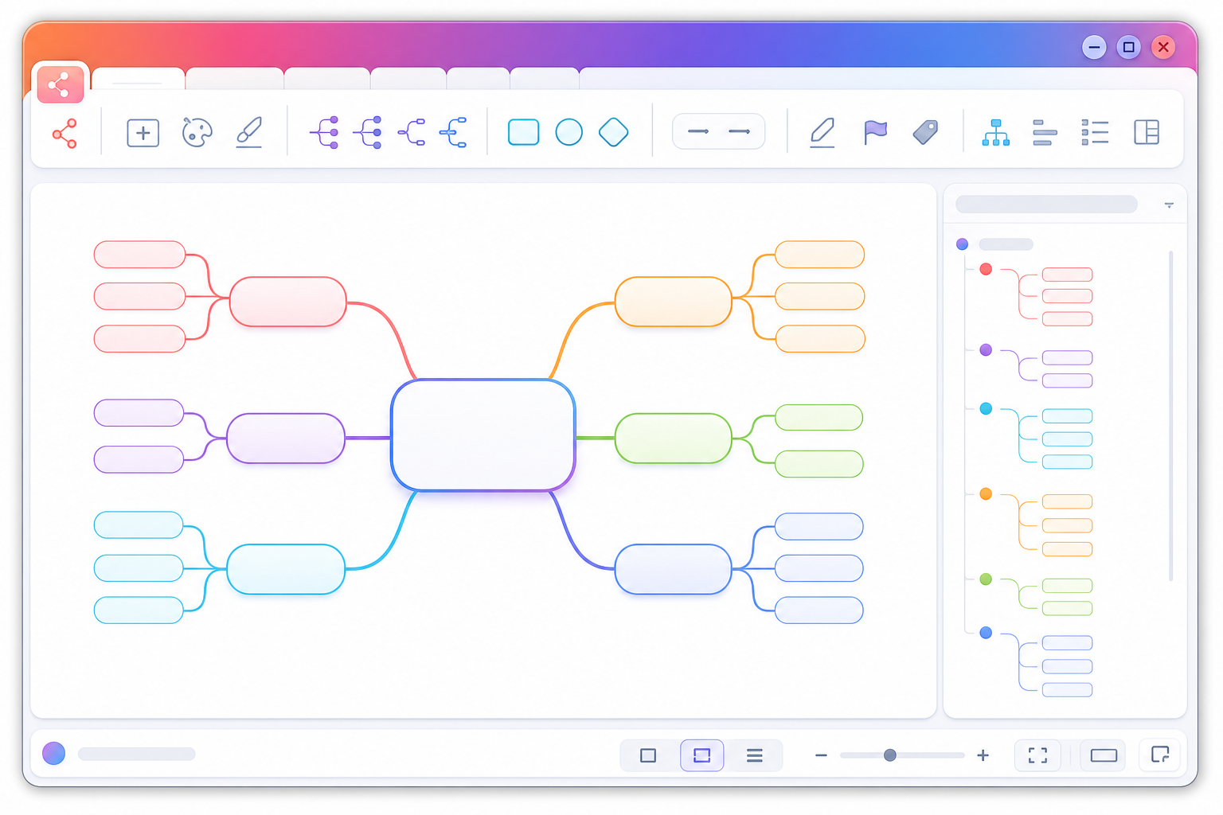
界面与导出
界面以 Ribbon、画布、结构栏和状态栏组织完整工作区。
导出时先生成包含背景的高清快照，再写入 PNG/JPG/PDF。
导出链路
计算可见节点边界
CanvasSnapshotter 生成高清图
补画布背景色 / 背景图
写入 PNG、JPG 或 PDF
导出期间显示进度窗口，避免大图写入时用户误判程序卡住。
思维导图绘制工具课程答辩
10

Slide 11
系统测试
自动化测试集中覆盖最容易回归的编辑行为。
当前记录中 .\mvnw.cmd test 的结果为 13 个 JUnit 测试全部通过。
13 / 13
4
0
JUnit 测试通过
测试类
已知失败用例
作为课程论文“系统测试”章节依据
行为、历史、搜索、几何
当前交付前未修改 Java 源码
MindMapBehaviorTest
撤销范围、子树移动、自动布局、文件读取根规则
EditHistoryTest
命令执行顺序、undo/redo 栈状态
SearchStateTest
搜索索引、大小写忽略替换、全部替换
GeometryUtilsTest
节点和连接线框选命中、几何变化判断
测试重点不是追求数量，而是锁住“拆分后最容易坏”的行为契约。
思维导图绘制工具课程答辩
11

Slide 12
总结与展望
项目完成了课程要求的核心链路，并在交互、导出和代码结构上做了扩展。
已经完成
后续方向
从基础导图到完整桌面编辑器体验
补充真实运行截图和演示录屏
节点、连接线、画布背景和导出状态可持久化
优化大规模导图布局性能和样式模板
通过类拆分提升后续维护定位效率
扩展导入导出格式或云端同步能力
答辩结束，谢谢！

